Slide 1
VALORE ESTERNO DELLA MONETA
MERCATO DEI CAMBI
RAPPORTI ECONOMICI CON L’ESTERO

Slide 2
Valore della moneta da tre punti di vista
INTERNO: potere di acquisto (dipende dall’andamento dei prezzi interni - Infflazione)
ESTERNO: rispetto alle altre monete (tasso di cambio)
INTERTEMPORALE: confronti di valore nel tempo (tasso di interesse)

Slide 3
Contabilità dei rapporti economici con l’estero: BILANCIA DEI PAGAMENTI
Due componenti principali:
  1. CONTO CORRENTE
  2. CONTO CAPITALE E FINANZIARIO
    ERRORI ED OMISSIONI
    SALDO = 0

Slide 4
CONTO CORRENTE
Bilancia commerciale: registra i flussi di beni, servizi
  = esportazioni – importazioni
Redditi
Trasferimenti

Slide 5
Conto capitale e conto finanziario
Conto capitale: cessioni e acquisizioni di attività intangibili (brevetti, diritti di autore, avviamento d’impresa)
Conto finanziario:
  Investimenti diretti
  Investimenti di portafoglio
  Derivati
  Altri investimenti
  Variazioni delle riserve ufficiali

Slide 6
ERRORI ED OMISSIONI
Problemi interpretativi
SALDO = 0

Slide 7
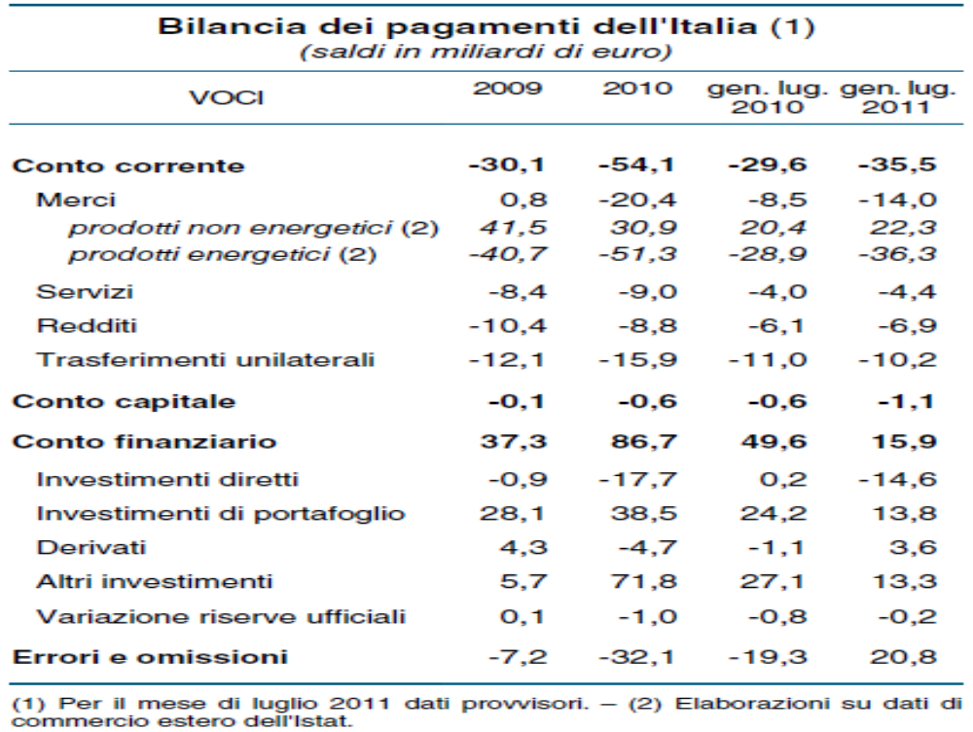
BANCA D’ITALIA – Bollettino Economico ott. 2011

Slide 8
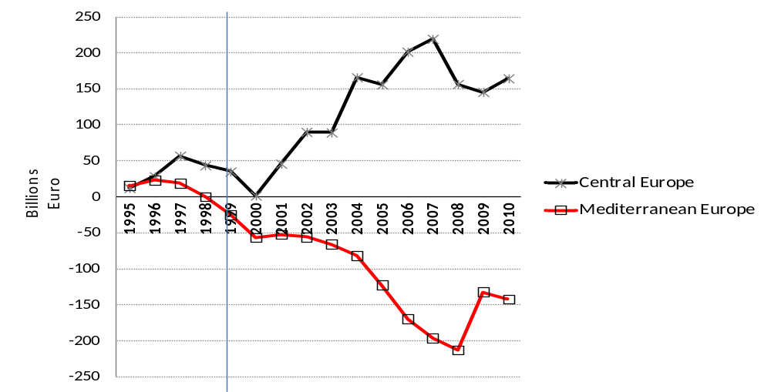
Current account imbalances
Source: Eurostat
Europa continentale: Austria, Belgio, Francia, Germania, Lussemburgo e Paesi Bassi
Europa Mediterranea: Italia, Grecia, Portogallo, Spagna, Slovenia, Cipro,
Notes:
Here is a synthetic representation of the situation after the introduction of the Euro
The causes of the build-up of debt in Europe lay in the continuing rise of the imbalance between the Central Europe economies running large current account surpluses and the Mediterranean countries running current account deficits.
The end of the ER adjustment mechanism has not been substitute with another coordinated mechanism.
The adjustment must be realized directly through the real economy and the financial economy.
Before it coul be automatic throug thee markek, now it need a higher level of intervention and regulation. This is difficult in presence of different independent governments.
The imbalance must be interpreted in the right way. It is not just a bilateral relationship. We have two areas with different performances in the global market. If the performance would be the same in one direction or in another, there would be no problem. The Euro would change consequently, The problem is that the Euro performance depend primarily on the conditions of the biggest countries and is administrated consequently.
So the adjustment must go through both the private and the public sector. More demand in surplus countries. More productivity, more saving for financing investment, more equilibrium in public spending and control on sovereign debt.

Slide 9
Tasso di cambio
Valore esterno di una moneta
Analisi del valore immediato o valore di mercato:
dipende da una varietà di fattori individuabili nelle voci che compongono la bilancia dei pagamenti e loro conseguenze su domanda e offerta nel mercato
Analisi fondamentale:
fattori di base legati all’andamento delle variabili macroeconomiche principali

Slide 10
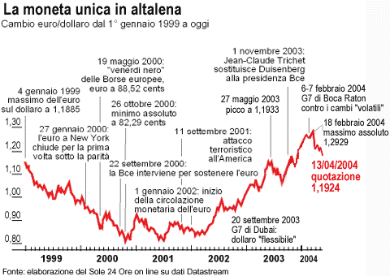
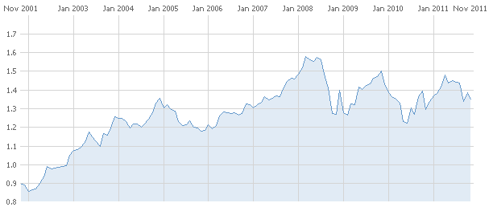

Slide 11
Mercato dei cambi
Transazioni
Cambio a pronti (spot rate)
Cambio a termine (forward rate)
Currency swaps (contratto di contemporanea vendita spot di una moneta e riacquisto forward con un’unica controparte – minori costi di brokerage rispetto a due operazioni singole – most is interbank trading – swap rate = difference spot forward rate))
Futures (forward contract – standard amounts, selected dates, organized markets CME – IMM)
Options (give the right, not the obligation, to by – call option – or to sell – put option - a standard amount of a currency at a stated date and at a stated price - strike

Slide 12
Attività sul mercato dei cambi
Arbitraggio
Hedging (copertura)
Speculazione
Arbitraggio ai tassi di interesse con/senza copertura

Slide 13
Ruolo della banca centrale nel mercato dei cambi
Regime delle riserve
Accordi di cambio
Cambio flessibile
Cambio fisso

Slide 14
Vari concetti di cambio
Tasso di cambio di mercato (es.$ / € = 1.066)
Tasso di cambio effettivo
Tasso di cambio nominale o reale
Parità dei poteri di acquisto (PPP)
PPP=(indice dei prezzi esteri) / (indice dei prezzi interni)
Tasso di cambio reale = Tasso di cambio nominale / PPP

Slide 15
Evoluzione storica del sistema monetario internazionale
Fine ‘800 e inizio ‘900: sistema a cambio aureo (Gold Standard) = cambi fissi Meccanismo di adeguamento internazionale di D. Hume
Tra le due guerre: abbandono del Gold Standard, guerre di svalutazione commerciale
Dopoguerra fino all’agosto 1971: sistema di Bretton Woods (gold exchange standard) = cambi fissi
Dicembre 1971 tentativo di ripristino dei cambi fissi (Smithsonian agreement) con banda di oscillazione al 4,5%
Resto degli anni ’70 fino ad oggi: cambi fluttuanti e amministrati
Ruolo crescente del coordinamento internazionale tra i maggiori paesi (G5, poi G7, poi G9, poi G11)

Slide 16
Il dopo Bretton Woods
Marzo 1973 – Adozione del sistema a cambi flessibili amministrati
Ottobre 1973 – Avvio dell’embargo Opec e inzio del primo shock petrolifero
Gennaio 1976 – Accordi di Giamaica: riconoscimento ufficiale del sistema a cambi flessibili amministrati e abolizione del prezzo ufficiale dell’oro
Primavera 1979 – Secondo shock petrolifero
Agosto 1982 – Problema del debito internazionale
Febbraio 1987 – Accordo del Louvre per la stabilizzazione dei cambi
Ottobre 1987 – Crisi finanziaria
1989-90 – Avvio delle riforme democratiche nell’est Europa e riunificazione della Ge
2000 – fine della bolla speculativa connessa alla “new economy”
2007-2009 crisi finanziaria internazionale

Slide 17
Importanza del commercio internazionale e del saldo della bilancia commerciale
Lo scambio internazionale e la specializzazione produttiva dei paesi consentono importanti vantaggi in termini di benessere
Il forte sviluppo economico realizzato a partire dagli anni ’50 in Italia e in molti altri paesi ad economia di mercato ha avuto un impulso fondamentale dalla crescente apertura al commercio internazionale

Slide 18
Determinanti delle esportazioni nette
Le importazioni sono correlate positivamente con il reddito e il prodotto. La domanda di importazioni dipende dal prezzo relativo dei beni interni ed esteri
Le esportazioni sono determinate dalla capacità competitiva della produzione nazionale sui mercati esteri

Slide 19
Fattori che determinano la competitività delle imprese
Fattori di prezzo
Fattori di qualità o di differenziazione del prodotto

Slide 20
Fattori di prezzo
Condizioni interne di produzione e di mercato
Aspetti monetari (tassi di cambio)

Slide 21
Condizioni interne di produzione e di mercato
Costi dei fattori di produzione e disponibilità
Livelli di produttività
Capacità di introdurre progresso tecnico (innovazione di processo)
Capacità di adattamento (flessibilità)
Condizioni strutturali esterne all’impresa e aspetti istituzionali
Dimensioni e caratteristiche del mercato interno (economie di scala, ecc.)

Slide 22
Fattori di qualità o di differenziazione del prodotto
Capacità innovativa
Investimenti in R&S
Esperienza e ambiente operativo
Capacità imprenditoriali e attitudine al rischio

